Slide 1
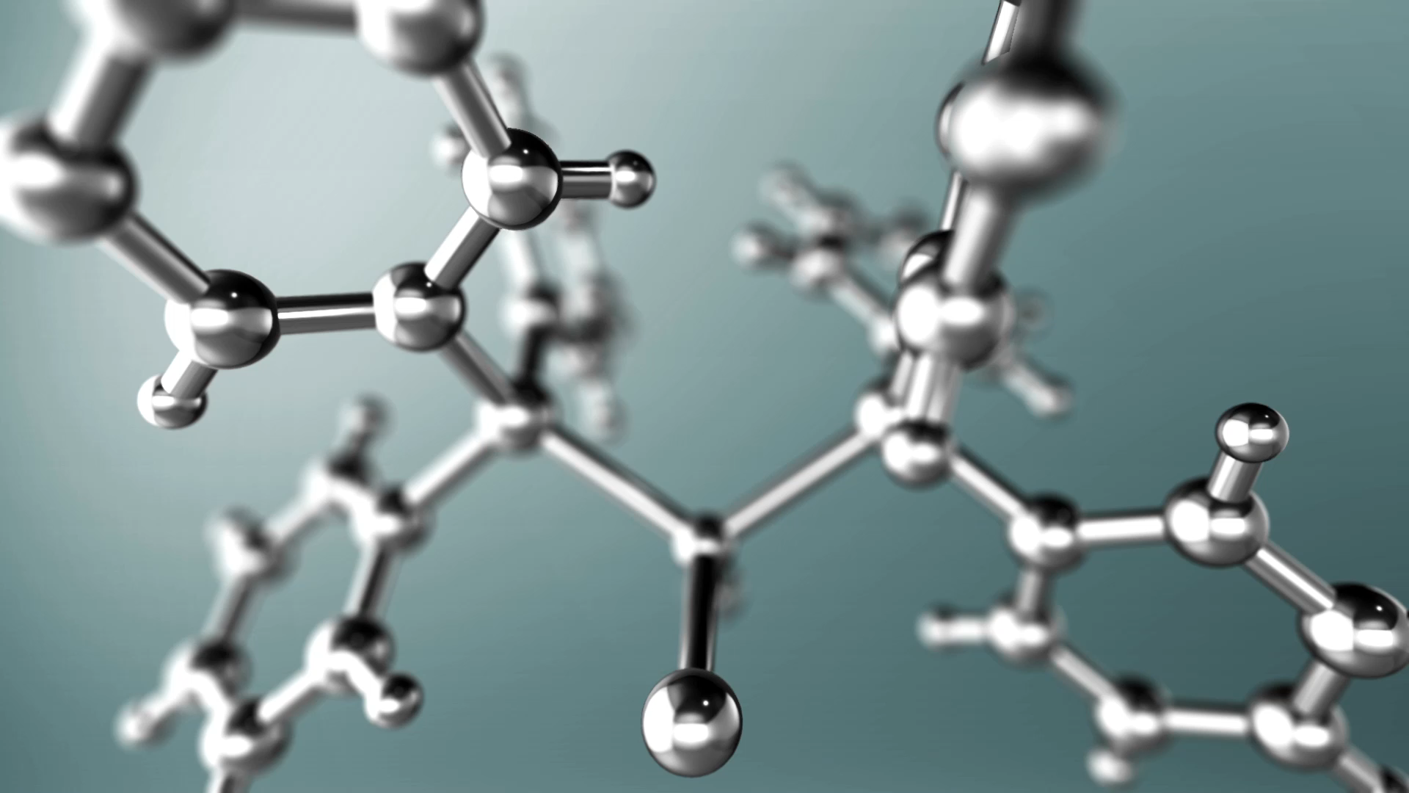
História da Migração Neuronal
Tópicos avançados em biologia da linguagem - LEF878

Slide 2
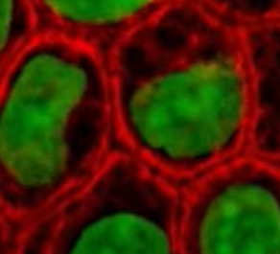
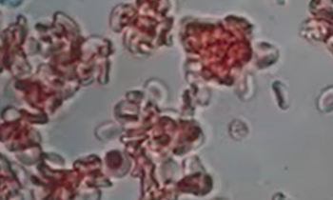
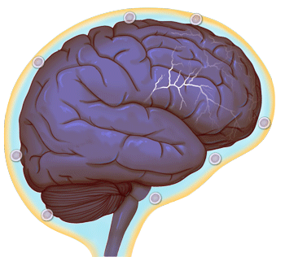
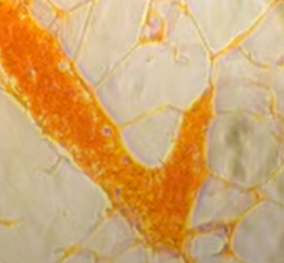
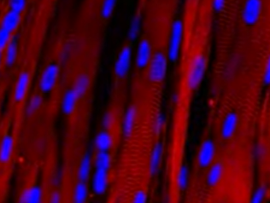
A biologia humana +- 1800
Células epiteliais
Células sanguíneas
Células de gordura
Células musculares

Slide 3
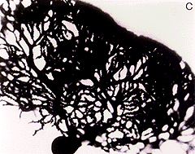
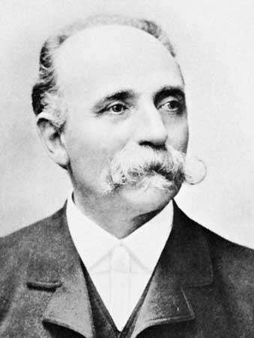
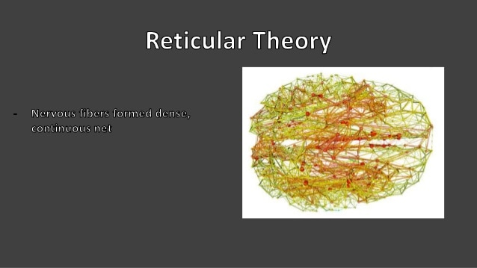
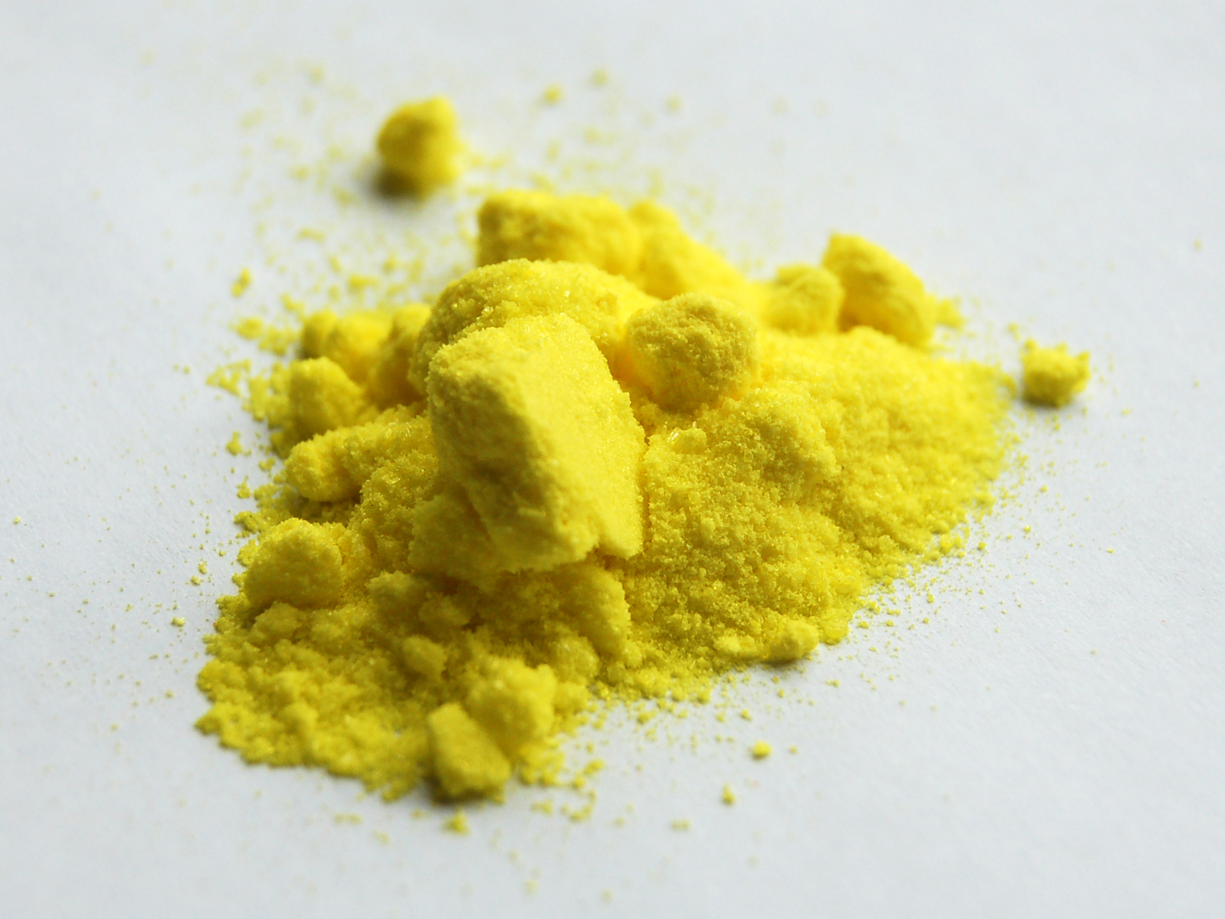
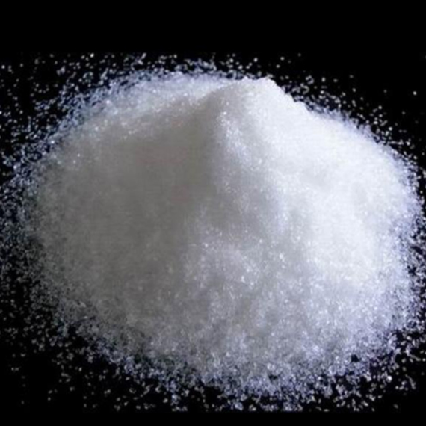

Slide 4
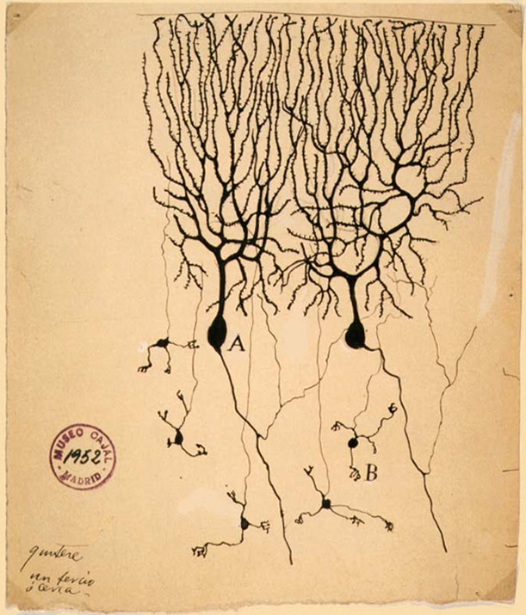
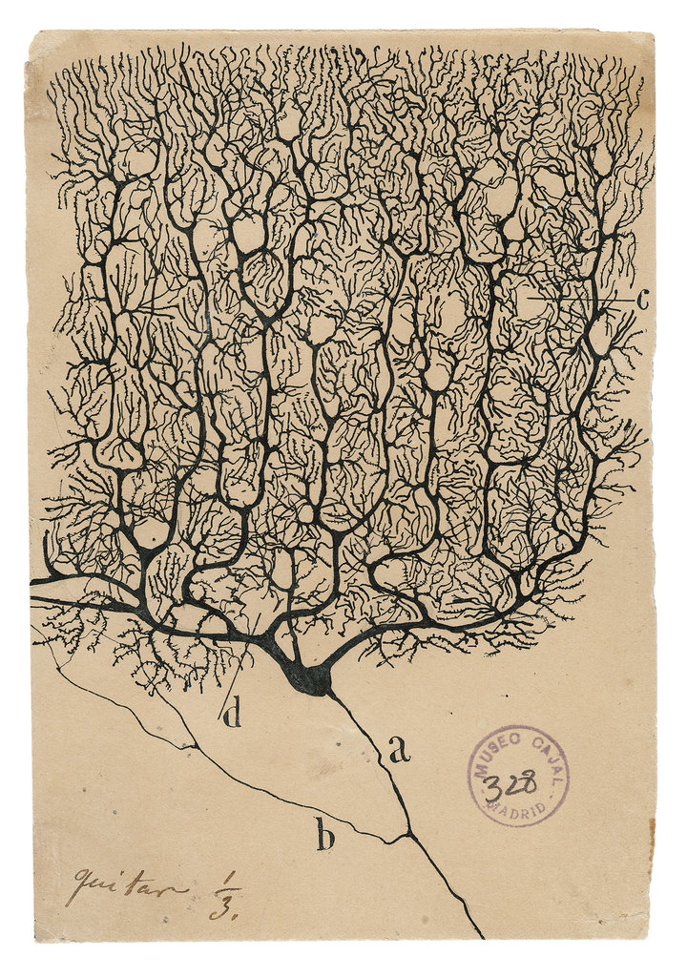
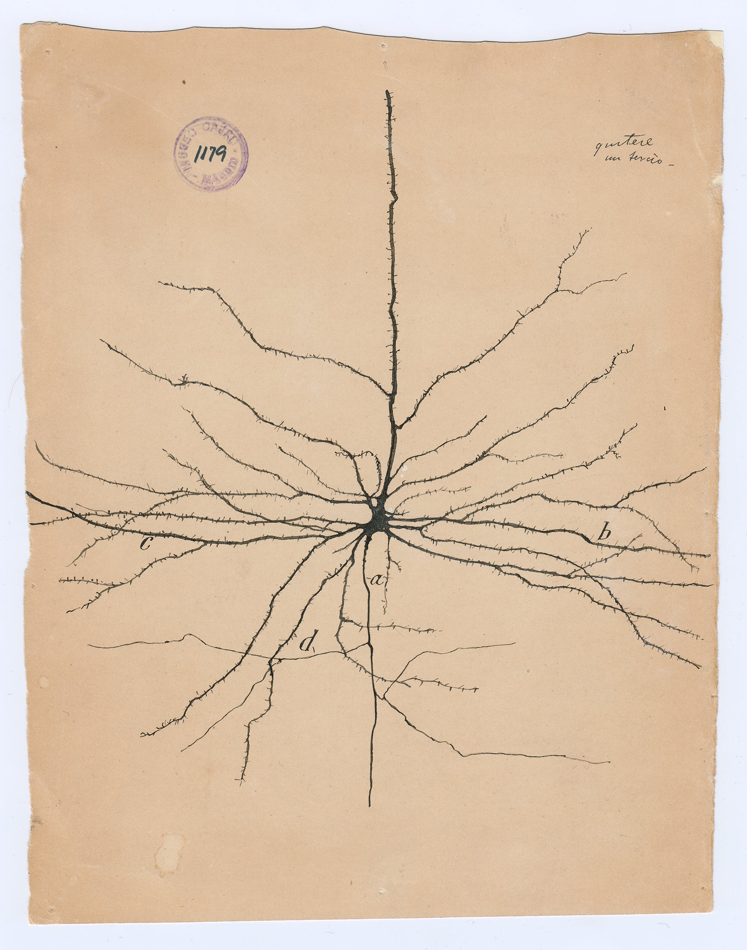
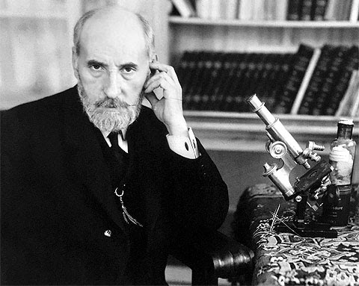
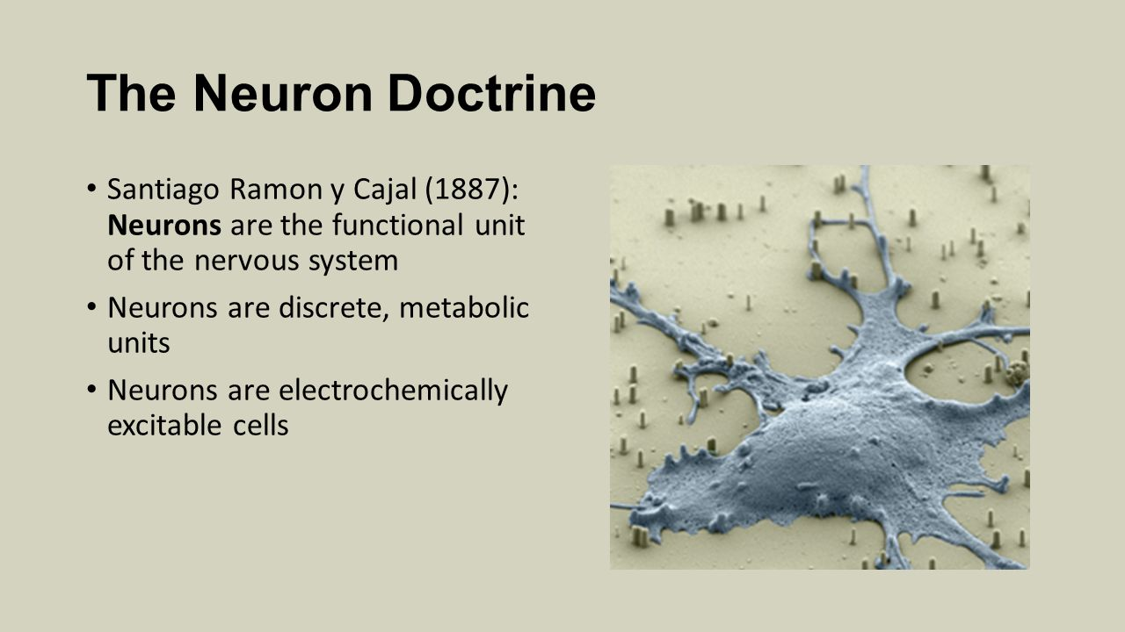

Slide 5
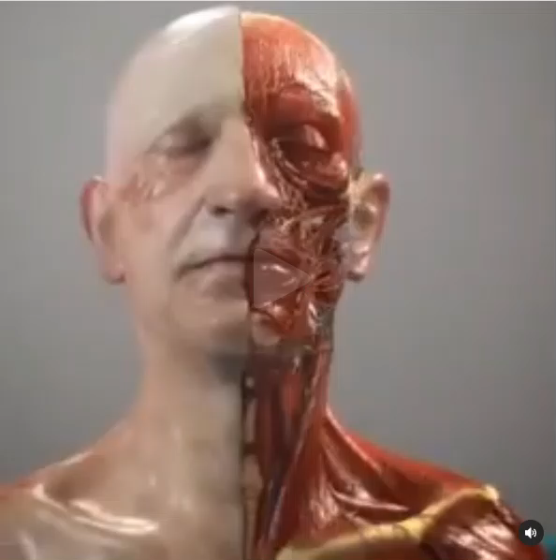

Slide 6
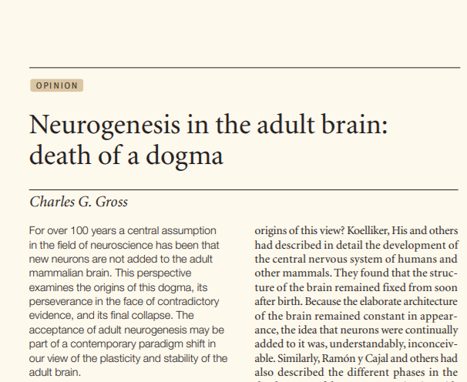
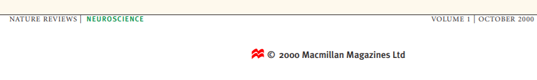

Slide 7
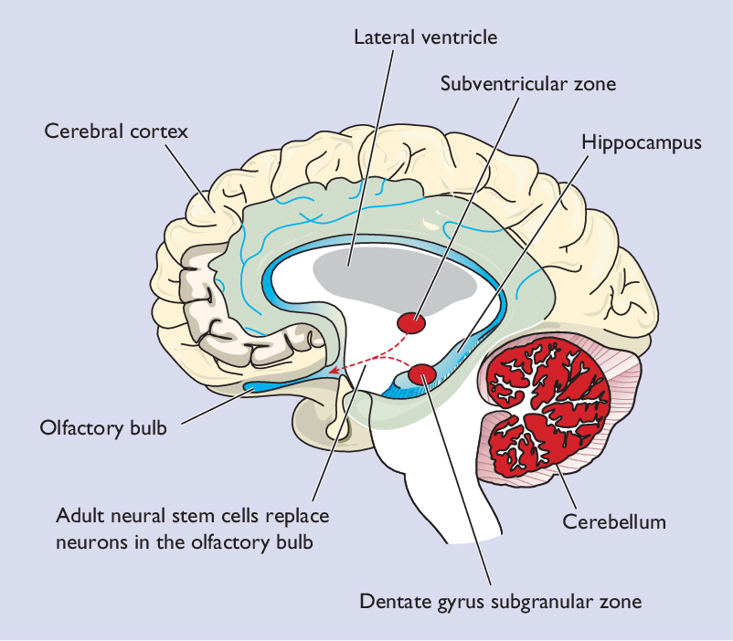

Slide 8
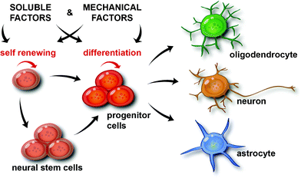
As células progenitoras possuem uma taxa de proliferação muito intensa e estão comprometidas em um curto período de tempo a se diferenciarem nos principais tipos celulares do SNC

Slide 9
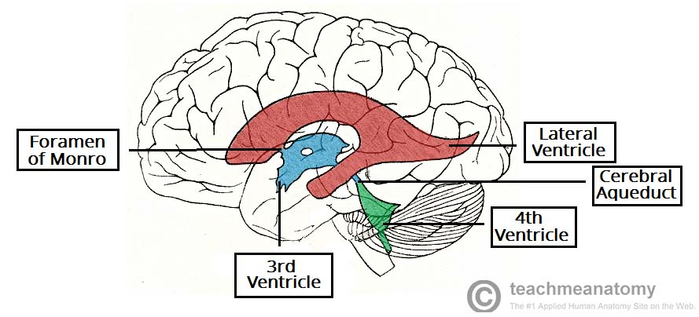
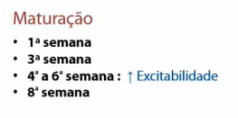

Células tronco progenitores neurais neuroblastos migram para o bulbo olfatório neurônios glomerulares

Slide 11
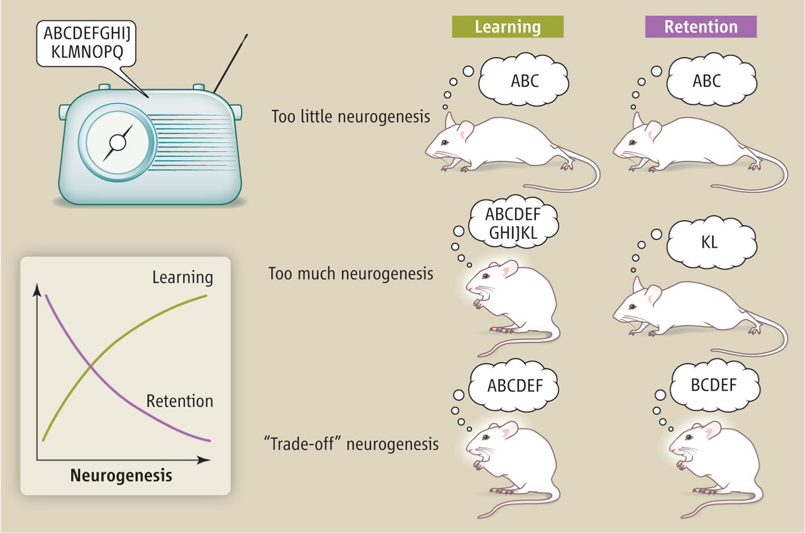

Slide 12
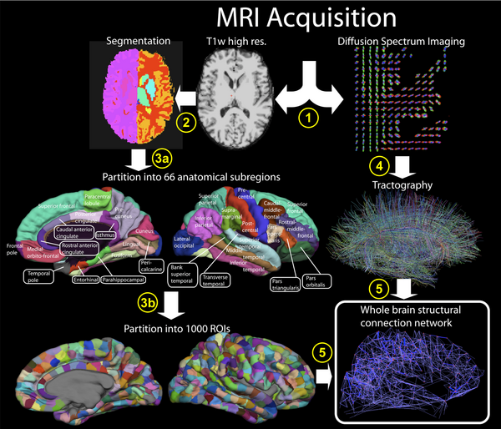
Figure 1. Extraction of a Whole Brain Structural Connectivity Network
Hagmann P, Cammoun L, Gigandet X, Meuli R, Honey CJ, et al. (2008) Mapping the Structural Core of Human Cerebral Cortex. PLOS Biology 6(7): e159. https://doi.org/10.1371/journal.pbio.0060159
https://journals.plos.org/plosbiology/article?id=10.1371/journal.pbio.0060159

Slide 13
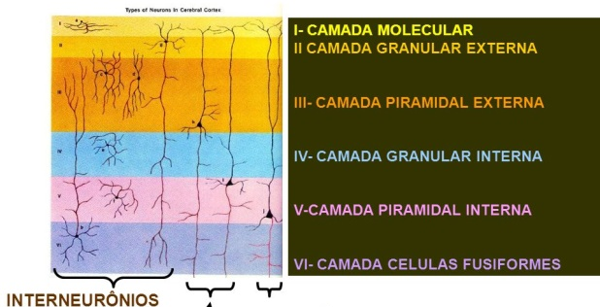

Slide 14
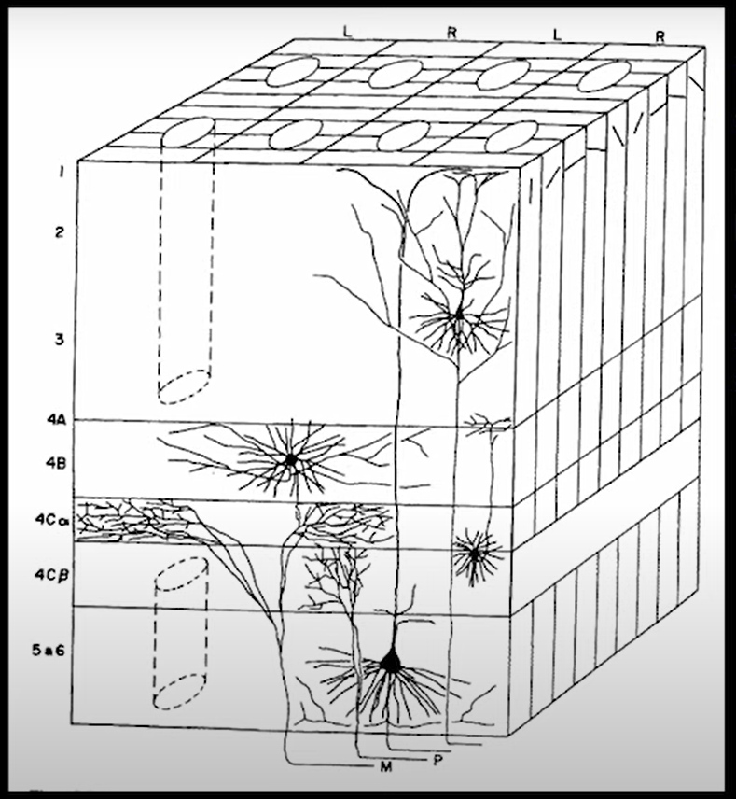
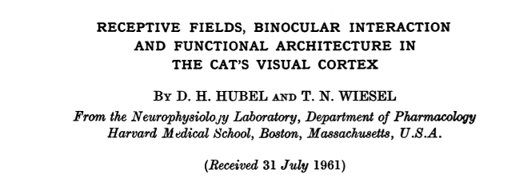
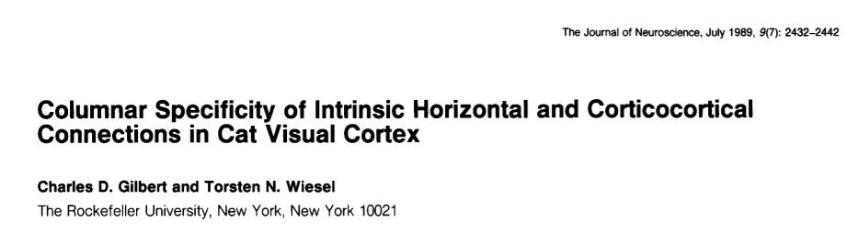
Vernon Mountcastle - córtex somatossensorial
Hubel & Wiesel’s ice cube model

